Slide 1
Sistemas Operacionais
Noções de processos

Slide 2
S.O. – Noções de processos.
O conceito de processo
Um programa é:
Uma sequência finita de instruções;
Uma entidade passiva (que não se altera com o passar do tempo).
Armazenado em disco.

Slide 3
S.O. – Noções de processos.
Um processo é:
Abstração usada pelo S.O. para designar a execução de um programa.
É caracterizado por uma thread de execução, um estado corrente e um conjunto associado de recursos do sistema
Uma entidade dinâmica: seu estado se altera conforme for executando.
Armazenado na memória.
Pode-se encontrar mais de um processo instanciando um programa único

Slide 4
S.O. – Noções de processos.
O processo do ponto de vista do S.O.
Imagem de um programa
  Segmento de código
  Conjunto de recursos de HW alocados pelo Sis. Operacional.
  Registradores (PC, Stack Pointer…);
  Espaço de endereçamento (memória);
  Espaço no disco (arquivos de E/S).
  Unidade de escalonamento
  Estado;

Slide 5
Processo vs Programa
Processo (ativo) X Programa(passivo)
A partir do mesmo programa pode-se criar vários processos

Slide 6
Bloco de controle de processo
Mantem informações associada com cada um dos processos ativos.
Cada processo possui seu próprio bloco de controle
Constitui-se de uma área de memória reservada ao processo e que mantêm suas informações, tais como:
  PID (número identificador do processo)
  Estado do processo (rodando, bloqueado, etc...)
  PC (endereço da próxima instrução)
  Registradores da CPU
  Informações de gerenciamento de memória (limite, utilizado, etc...)
  Etc...

Slide 7
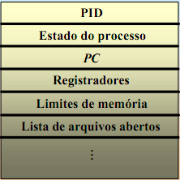
S.O. – Noções de processos.
Bloco de controle de processo:PCB

Slide 8
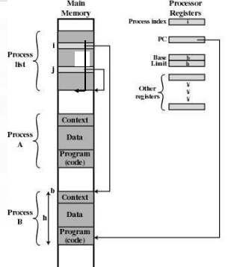
Processo

Slide 9
S.O. – Noções de processos.
Representação da imagem do processo
O processo é representado por uma “imagem”:
Seu segmento de código (programa)
Seu espaço de endereçamento
Seu contexto (o que ele precisa para fazer alguma coisa)
Parte da imagem está sob a responsabilidade do usuário; parte dele só é gerenciada em modo protegido (pelo Sis. Operacional)

Slide 10
S.O. – Noções de processos.
Comunicação entre processos (IPC)
A comunicação entre processos, em inglês Inter-Process Communication (IPC), é o grupo de mecanismos que permite aos processos transferirem informação entre si.
A execução de um processo pressupõe por parte do sistema operacional, entre outras coisas, a criação de um contexto de execução próprio que, de certa forma, abstrai o processo dos componentes reais do sistema.
Devido a esta virtualização dos recursos, o processo não tem conhecimento acerca dos outros processos e, como tal, não consegue trocar informação.
O sistema operacional provê recursos para a troca de informações.

Slide 11
S.O. – Noções de processos.
Comunicação entre processos (IPC)
Classificação:
Mecanismos locais
  Pipes nomeados (FIFO)
  Pipes unidireccionais
  Filas de mensagens
  Memória Compartilhada
Mecanismos cliente/servidor
  Sockets
  Remote Procedure Calls

Slide 12
S.O. – Noções de processos.
Os processos são independentes.
Podemos
  Grupo de processos
  Compartilhamento de recursos
Baseados em hierarquia de processos:
  Um processo pai cria processos filhos;
Os filhos podem executar o mesmo código, ou trocá-lo;
  Obtém-se uma árvore de processos.
  Implica na definição da semântica de termino de um processo:
    Só o processo morre;
    Toda sua descendência morre.

Slide 13
S.O. – Noções de processos.
Na vida, os processos se separam em duas categorias:
Enquanto executam, os processos apresentam dois tipos de comportamento:
  Ou usam a CPU - Cálculo, operações sobre a memória e/ou registradores
  Ou fazem Entrada/saída (liberam a CPU) Escrita na tela, entrada teclado, som, vídeo, rede, disco…
Tipos de processos:
  CPU-bound
  I/O- bound
Na vida real: difícil definir qual processo é CPU/IO – bound!

Slide 14
S.O. – Noções de processos.
Ciclo de vida – troca de estado
  Criado -> “em vida” -> morto
Durante a vida, passam de “uso de CPU” e a “uso de E/S” (e reciprocamente), via chamada de sistema, interrupção, ou por causa de um evento.
Ao ser criado, um processo estará pronto para usar a CPU.

Slide 15
Perguntas
O que acontece se a CPU não está disponível?
O que acontece se processos estão sendo criados simultaneamente ?
Precisa-se manter uma lista de processos prontos!

Slide 16
Cliclo de vida
Durante a sua execução, um processo passa por
diversos estados, refletindo o seu comportamento
dinâmico, isso é, a sua evolução no tempo.

Slide 17
S.O. – Noções de processos.
Ao executar, o processo pode querer fazer E/S:
O que acontece se o recurso de E/S está sendo ocupado?
É preciso de uma fila de processos bloqueados
Após ter executado, o processo passa a ser encerrado.
Em resumo:
  Cinco estados (criado, pronto, executando, bloqueado, encerrado)

Slide 18
Estados de processo
Criado(New): processo novo, reside na memória RAM
Pronto(Ready): Contexto carregado e esperando o uso de CPU
Executando(Running): Instrução sendo executadas na CPU
Bloqueado(Blocked): aguardando evento (E/S, sinal, etc...)
Encerrado(Exit): processo terminado.

Slide 19
Improtante!
Apenas um único processo pode estar no estado
“executando” num dado processador, num dado instante.

Slide 20
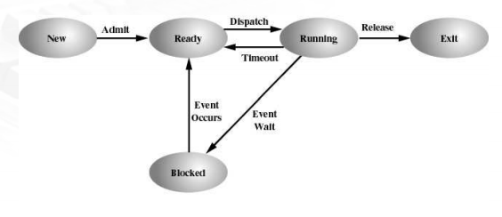
S.O. – Noções de processos.

Slide 21
O que causa uma transição?
-> Criado
  Logon interativo (usuário se conecta ao sistema).
  S.O. cria processo para prover um serviço
  Processo cria um outro processo
Criado -> Pronto
  Recursos foram alocados pelo S.O
  Mas não existe um compromisso de que o processo será executado

Slide 22
O que causa uma transição?
Pronto -> executando
  Algoritmo de escalonamento
Executando -> encerrado
  Interrupção (CTRL-C)
  Término normal

Slide 23
O que causa uma transição?
Executando -> pronto
  Interrupção de tempo
  Interrupção devida ao escalonador
  Decisão espontânea (yield)
Executando -> bloqueado
  E/S – sincronização

Slide 24
O que causa uma transição?
Bloqueado -> pronto
  Interrupção
Bloqueado, pronto -> encerrado
  interrupção

Slide 25
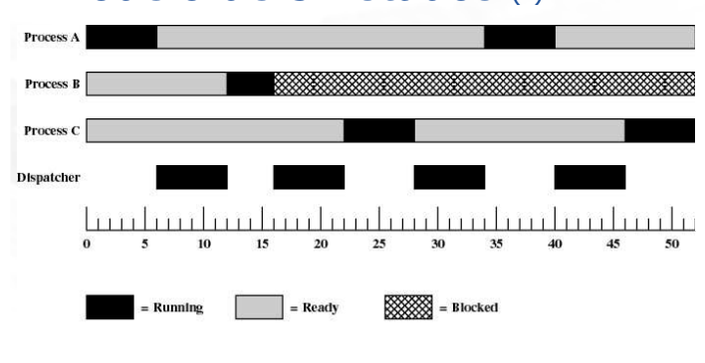
Exemplo

Slide 26
Troca de Contexto
Contexto de um processo são todas as informações necessárias para que o S.O. possa restaurar a execução do processo a partir do ponto interrompido.
A troca de contexto ocorre sempre que um novo processo é selecionado para execução
O tempo de troca de contexto é puro overhead e é dependente de suporte de hardware

Slide 27
Quando Chavear um Processo
Interrupção do relógio
  Fatia de tempo de posse da CPU expirou;
Interrupção de E/S
Falta de memória
  Endereço de memória está na memória virtual (disco); logo deve ser trazido para a memória principal.
Trap
  Ocorrência de erro.
  Pode fazer com que o processo seja movido para o estado Exit.

Slide 28
Filas do Sistema
Um processo sempre faz parte de alguma fila.
Eventos realizam a transição de uma fila para outra.
Fila de prontos e uma ou mais filas de bloqueados.

Slide 29
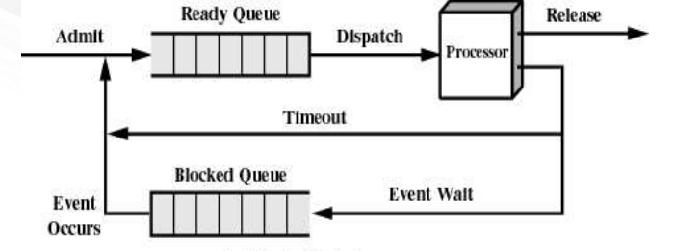
Filas do Sistema

Slide 30
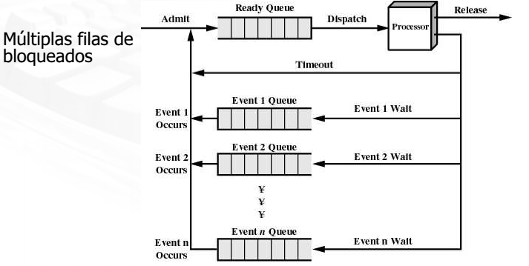
Filas do Sistema

Slide 31
Processos Suspensos
Processador é tão mais rápido que os dispositivos de E/S
que todos os processos em memória poderiam ficar em
situação de espera.
Aumento de memória para acomodar mais processos
  Aumento do custo;
  Disponibilidade de mais memória geralmente resulta em processos maiores e não em maior número de processos.
Swapping:
  procedimento que consiste em mover todo ou parte de um processo da memória para o disco

Slide 32
Processos Suspensos
Quando nenhum dos processos na memória principal está no estado executando(Ready) o sistema operacional manda um dos processos bloqueados para o disco, e o coloca numa fila de processos suspensos.

Slide 33
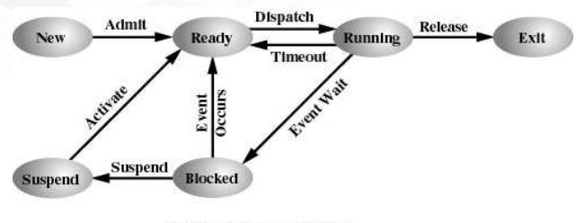
Ciclo de vida

Slide 34
Processos suspensos
O S.O traz então do disco algum outro processo da fila de suspensos ou atende a uma solicitação de criação de um novo processo.
O swap é uma operação de E/S e, como tal, existe a possibilidade de tornar o problema ainda pior, caso o sistema de E/S não seja eficiente.

Slide 35
Processos suspensos
Bloqueado(Blocked) / suspenso(suspend):
  o processo está em memória secundária e aguardando por um evento.
Executando(Ready) / suspenso(suspend):
  o processo está em memória secundária, mas está disponível para execução, tão logo ele seja carregado na memória principal.
OBS: o processo bloqueado está na MP e aguardando por um evento]

Slide 36
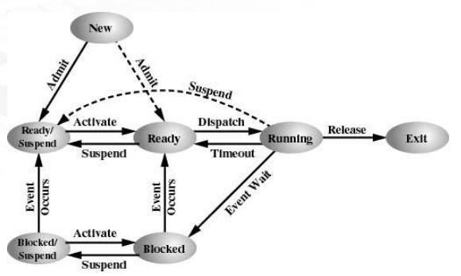
Ciclo de vida

Slide 37
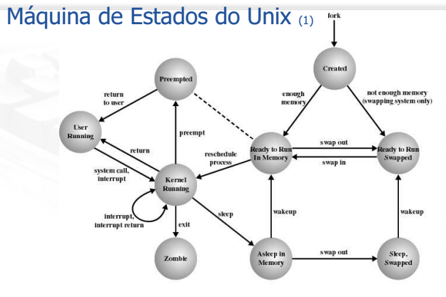

Slide 38
S.O. – Noções de processos.
Mais um estado : Suspenso
Dois problemas principais para gerar os recursos:
  A CPU é muito mais rápida do que a memória;
  A memória é de tamanho finito.
Precisa-se, então, poupar a memória.
  Processos bloqueados que estão na memória podem ser transferidos para o disco (swap) até sua E/S ser acabada.
  Processos prontos podem também ser descarregados para o disco.

Slide 39
S.O. – Noções de processos.
Mais um estado : Suspenso
Chega-se a mais dois estados:
Bloqueado > suspenso.
Pronto > suspenso.

Slide 40
S.O. – Noções de processos.
Exercício – diagrama de estados
Desenhar o novo diagrama de estados incluindo os estados pronto, suspenso e bloqueado, suspenso.

